Slide 1
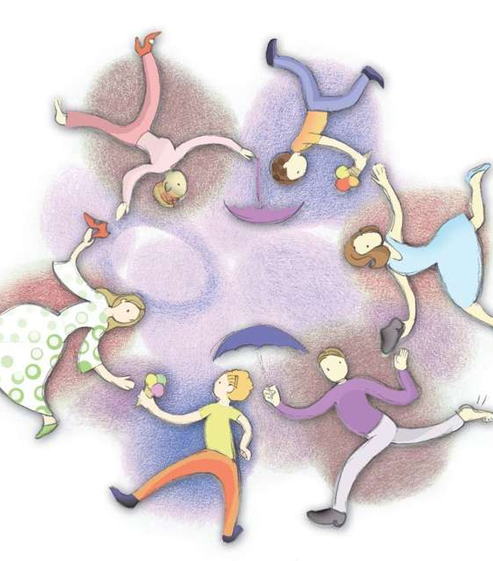

תפקיד רכז/ת החינוך החברתי כמטרונום של קהילת המשמעות

Slide 2

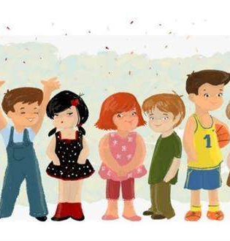
קהילה של משמעות
שום אדם אינו אי מבודד בעולם, אלא מממש את אנושיותו דרך אחרים ולידם, בעזרה לאחרים ובהיעזרות בהם. הקהילה היא המסגרת שהאדם פועל בתוכה, והיא זו שמעניקה פשר לפעולתו. בחיים קהילתיים הזיקות בין חברי הקהילה מוחשיות, והן מוטבעות בחותם של כנות ואנושיות. מימוש עצמי של כל אחד ואחת מחברי הקהילה מותנה בזיקות הללו ובתחושת השייכות והביטחון שהן משרות. החינוך אינו מתרחש בבועה. חינוך תובע קודם לכל קשר בין בני-האדם, משמע את קיומה של קהילה.

Slide 3

מהי קבוצה ומהי קהילה?
קיימת אבחנה ברורה בין 'קבוצה' לבין 'קהילה':
קבוצה – מסגרת המתכנסת לשם השגת מטרה משותפת: קיום פולחן, אינטרס חברתי או כלכלי משותף וכדומה. היחסים בין חבריה יהיו לצורך הגשמת המטרה.
קהילה – מסגרת הנותנת מענה למגוון מטרות בתחומי חיים שונים. היא נותנת ביטוי לצרכים השונים של יחידים וקבוצות בתוכה (שדמי וורטמן, 2010), מאפשרת ומעודדת התפתחות של קשרים בין-אישיים, מחויבות ונאמנות של חבריה האחד כלפי השני, וזאת תוך שמירה על מבנה חברתי יציב ומצומצם בהיקפו (Tonnies, 1887).
הקהילה משקפת את הצרכים הבסיסיים האנושיים של כל חבריה, כפרטים חברתיים המבקשים לחוש, ולא רק להגשים, מטרה משותפת. היא מאופיינת בהקשרים ובהשקפות שונות, שמתארים היבט של חיים משותפים ואיכות חיים רוחנית, תרבותית ובין-אישית (Grossman et al, 2001).

Slide 4

פונקציית המטרה של חינוך בתפיסת דרך כפר
'ראש משפחה מתפקד התורם לקהילה'

Slide 5

עקרונות הליבה של 'קהילה של משמעות'
פיתוח תחושת שייכות וגאוות יחידה.
2. הקהילה כמסגרת חברתית מקדמת שהחברים בה עוזרים ונעזרים.
3. הקהילה כמגדלור: חברי הקהילה מניפים "דגל ערכי" ומכוונים לעשייה מעבר לגבולות הקהילה.

Slide 6
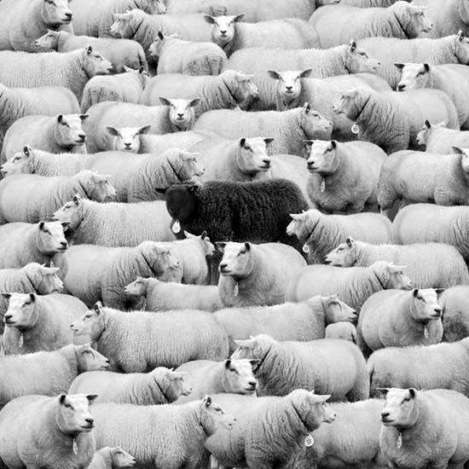
האם כל אחד חייב להשתייך?
על פי תפיסת אדלר: האדם, חותר באופן תמידי לבסס את תחושת השייכות שלו.
כאשר יכולת זו מתפתחת באין מפריע יבסס האדם תחושה של "הריני חלק ממשהו יותר גדול ממני, לכן ככל שלסובב אותי יהיה טוב יותר, כך ייטב גם לי".
בבואנו לחזק תחושת שייכות, יש לתת את הדעת על המרכיבים הבאים:
1. תחושת מועילות ותרומה.
2. הרגשת ערך.
3. הרגשת התייחסות אישית.
4. צמיחה וגדילה.
5. משמעות אישית.
"להיות חבר בקולקטיב זה טבע האדם"
(אריסטו)

Slide 7
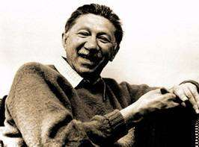
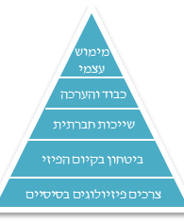
פרמידת הצרכים של מאסלו
אברהם הארולד מאסלו (1908 - 1970) פסיכולוג חברתי יהודי-אמריקני הנחשב לאחד התאורטיקנים המרכזיים של הפסיכולוגיה ההומניסטית.

Slide 8
"כלל שהוא צריך לפרט ופרט שהוא צריך לכלל"
"כללו של דבר: אם בקבוצה אתם רוצים או באיזו צורה שהיא, אל תראו בצורה מין חבית, שאתם נכבשים בה, נתמכים איש ברעהו כדגים מלוחים ובזה אתם מסודרים יפה. בני אדם אינם דגים מלוחים ואין לסדרם בחבית סידור של קיימא. בני אדם יש בהם תנועה וחיים ועולם מלא. הכניסו לתוך הצורה את החיים והעולם- יותר נכון, פלשו את הצורה לכל ספירות החיים ולכל העולמות. אז תתקיים הצורה כהתקיים החיים והעולם."
א.ד. גורדון

Slide 9

עוזרים ונעזרים
מרכיב חשוב בהגדרתה של קהילה הוא היותה מערכת משולבת שבה כולם נותנים וכולם מקבלים. נתינה וקבלה הדדיות הן התנאים לקהילה בריאה. הצעירים לומדים מוקדם מאוד ש"עזרה הדדית" מקילה על ההסתגלות בחברה, וקהילה טובה תומכת ופועלת באווירה של שיתופיות והדדיות.
ג'ון גרדנר
למי אני עוזר? מתי אני נעזר??

Slide 10
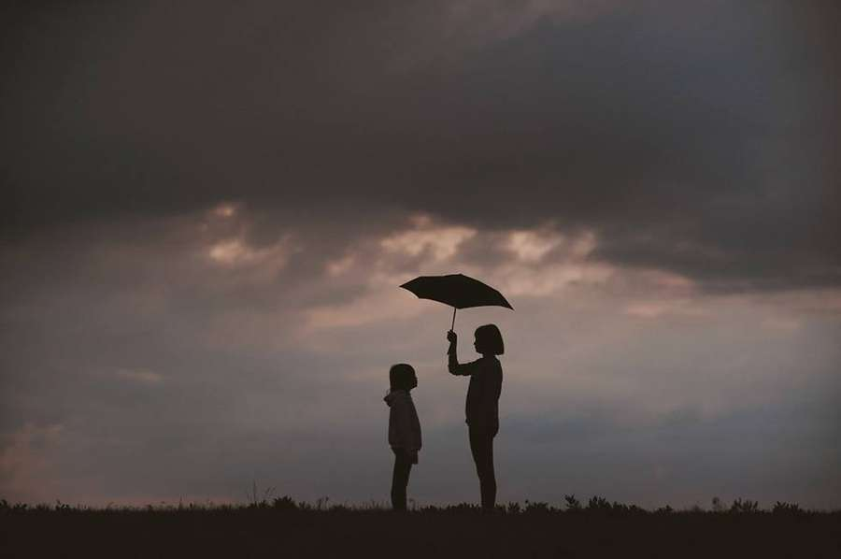
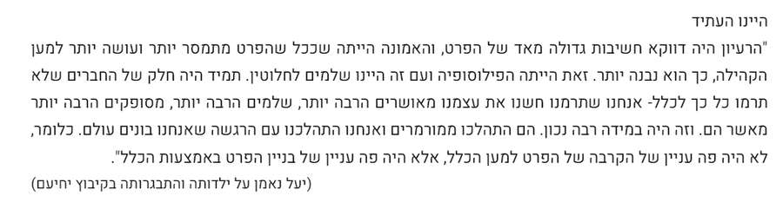
עוזרים ונעזרים

Slide 11
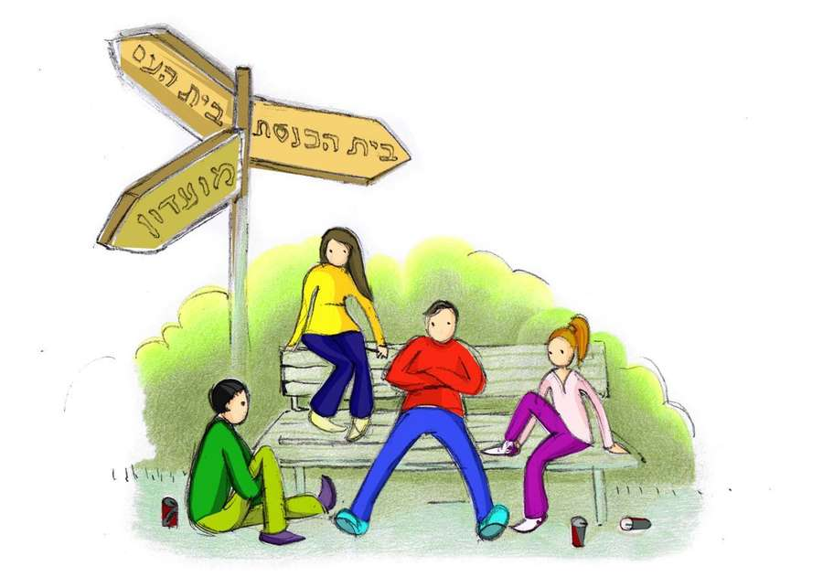

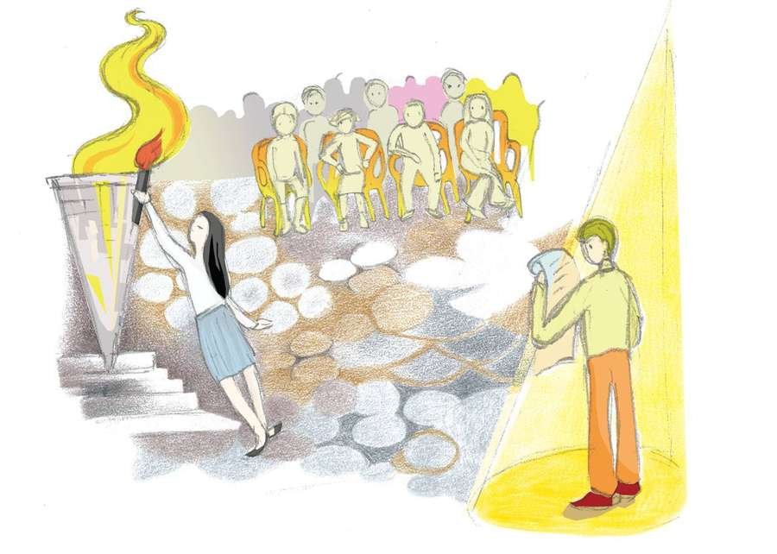
מרכיבי הקהילה על פי גרדנר פרופסור למינהל ציבורי בשנים 1968-1965 כיהן כשר הבריאות, החינוך והרווחה בממשלת ארה"ב ובשנות ה- 70 עמד בראש ועדת ההיגוי של הארגונים ההתנדבותיים.
"לנוכח מגמת התפוררותן של קהילות ושל תחושת הקהילתיות, המסתמנת בשנים האחרונות, עולה הצורך לבנות מחדש קהילה. הבנייה חייבת להתבצע תוך ניסיון לשמור על ערכים היקרים לנו תוך התאמה לארגון החברתי העכשווי"
חזון, דגל וערכים משותפים
חגים, טקסים,
אירועים מלכדים
מקומות הכינוס

Slide 12
מרכיבי הקהילה על פי גרדנר
1 | המרכיב הראשון: מסגרת משותפת ליחידים ולקבוצות המאפשרת להם להתקיים באווירה של פתיחות תוך שמירה על זהותם הייחודית. נדרשת מנהיגות בעלת ראייה כוללת, המנסה לפתור את בעיות הקהילה כולה.

Slide 13
מרכיבי הקהילה על פי גרדנר
2 | המרכיב השני: גרעין של הסכמה על ערכים משותפים.
3 | המרכיב השלישי: מערכת משולבת שבה כולם נותנים וכולם מקבלים. מערכת זו תמנע ממשפחות ומיחידים להרגיש חסרי אונים, כפי שהם מרגישים בהיותם מקבלים בלבד.

Slide 14
מרכיבי הקהילה על פי גרדנר
4 | המרכיב הרביעי: תקשורת פנימית יעילה. חברים בקהילה המתפקדת היטב, מתקשרים ביניהם בחופשיות. על הקהילה לזמן מפגשים בין חבריה, בתנאים נאותים, על מנת ללבן בעיות משותפות, תוך הקשבה ורצון כן לפתור אותן.

Slide 15
מרכיבי הקהילה על פי גרדנר
5 | המרכיב החמישי: השתתפות פעילה בחיי הקהילה. יש דרכים שונות לקחת חלק בחי הקהילה, למשל: הצבעה בבחירות, הבעת דעה באסיפות, התנדבות.

Slide 16
מרכיבי הקהילה על פי גרדנר
6 | המרכיב השישי: ניסיון מתמיד להגדיר מחדש את זהות הקהילה. קבוצה נדרשת להגדיר לעצמה מחדש את זהותה ולא להתייחס אליה כאל דבר מובן מאליו, כי תמיד יהיו צעירים, שיש להדריך אותם וחברים חדשים שיש לברך על בואם.

Slide 17
מרכיבי הקהילה על פי גרדנר
7 | המרכיב השביעי: שמירה על פתיחות של המערכת. קהילה בריאה חייבת מצד אחד להגן על עצמה מפני כוחות מבחוץ, העלולים לפגוע בשלמותה, ומצד שני היא חייבת לשמור על יחסים פתוחים ובונים עם העולם שמעבר לגבולותיה.

Slide 18
מרכיבי הקהילה על פי גרדנר
8 | המרכיב השמיני: דאגה להמשכיות. כל קהילה הרוצה להבטיח את המשכיות חיוניותה צריכה לתת לילדים ולבני הנוער הזדמנויות למצות את יכולתם, ולסייע להם בהכנתם לתפקידיהם העתידיים; זאת על ידי החדרת הערכים המשותפים, חיזוק המחויבות למטרות משותפות ושימור וחידוש המורשת המשותפת.

Slide 19
מרכיבי הקהילה על פי גרדנר
9 | המרכיב התשיעי: שמירת הקיים למען העתיד. חיוני לדאוג לכללים ברורים מאוד ל"תחזוקת" הקהילה. כיוון שבחברה דמוקרטית לחלק ניכר מהאוכלוסייה יכול להיות תפקיד כל שהוא בנושא ה"תחזוקה" של הקהילה, יש לדאוג להקים ארגונים שכונתיים ולעודד התנדבות ויוזמה של אזרחים רבים ככל האפשר להיות מעורבים בקהילה. על ידי כל הפעילויות האלה, הקהילה תשמור על הקיים תוך הכנסת שיפורים נדרשים.

Slide 20
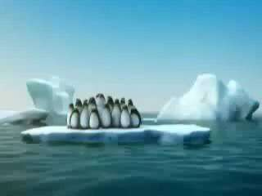
מתוך תצפיות ומחקר על התנהגות דולפינים, נמצא כי הסיוע ההדדי שדולפין יגיש יהיה לכל חברי הלהקה, ללא קשר לקרבה משפחתית. להקת דולפינים בשעת סכנה תתאסף ותשחה יחד צמודים זה לזה, כאשר הבוגרים והחזקים שוחים בקצוות והאמהות ביחד עם הגורים שוחים במרכז הלהקה. להקה גדולה מספקת הגנה טובה יותר לגורים הצעירים.

Slide 21

הקהילה כמגדלור

